Slide 1


한국정보기술학회 하계 종합학술 대회
고도와 경로를 활용한 UAM 모니터링 시스템 개발
김정석**, 정설영*
김태현* ,심재헌*, 이상민*, 이한솔*
Notes:
안녕하십니까 2023 한국정보기술학회 하계 종합학술 대회
고도와 경로를 활용한 UAM 모니터링 시스템 개발의 발표를 맡은 김태현입니다.

Slide 2


01. UAM ?
02. 모니터링 시스템의 필요성
03. 모니터링 시스템
04. 기대효과
Notes:
본 발표는 UAM에 대한 소개, 모니터링 시스템의 필요성, 개발한 저희의 모니터링 시스템, 기대효과 순으로 진행하겠습니다.

Slide 3
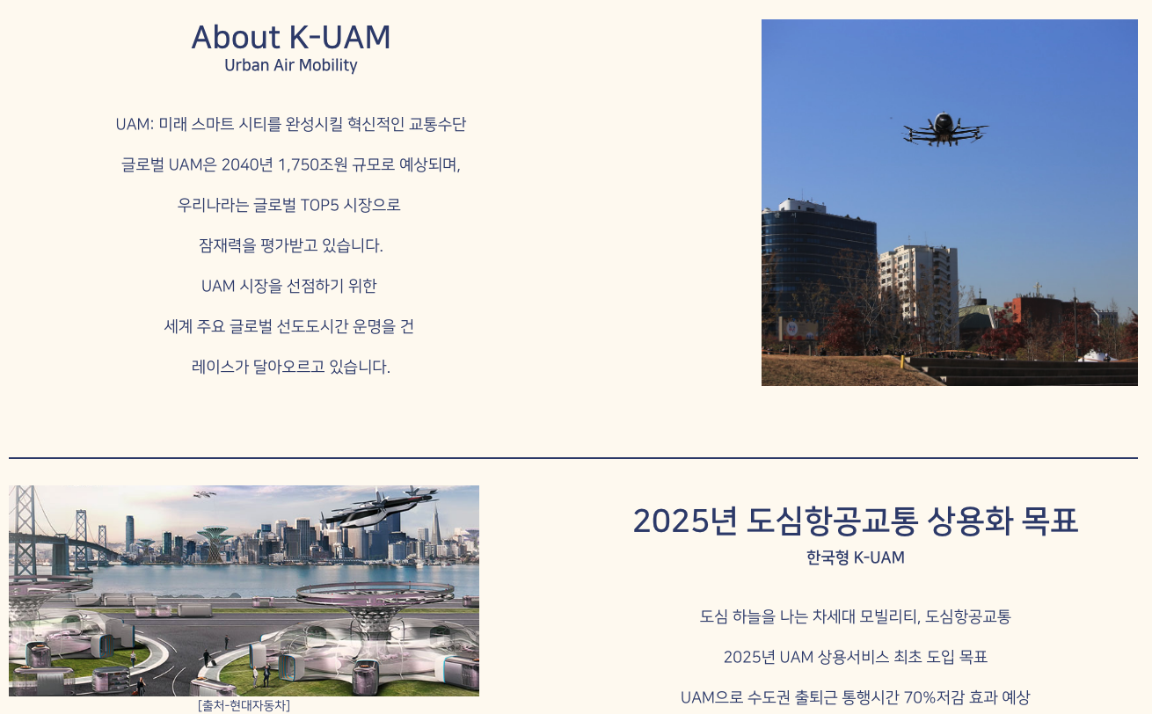

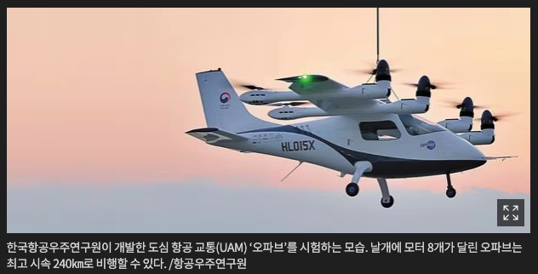

01
UAM
[2팀] 실시간 이동체 궤적과 공간에 대한 모니터링 시스템 개발/연구 (SKT)
UAM (Urban Air Mobility)
도심 항공 모빌리티
차세대 교통체계
Notes:
UAM은 먼 지역에 쉽게 접근할 수 있고 도시 교통 혼잡 문제를 해결할 수 있기 때문에 현재 많은 나라, 기업들이 관심을 가지고 상용화를 준비하고 있는 차세대 교통수단으로써,
저희는 기존의 항공교통관제 시스템과는 다른 UAM만의 관제, 모니터링 시스템이 필요할 것이라고 생각해 모니터링 시스템 개발 프로젝트를 시작하게 되었습니다.

Slide 4
02
UAM 모니터링 시스템의 필요성
[2팀] 실시간 이동체 궤적과 공간에 대한 모니터링 시스템 개발/연구 (SKT)
사람에 의한 관제가 가능
기존 항공기에서의 모니터링
넓은 항로
낮은 밀집도
Notes:
기존 항공 교통 관제 시스템은 UAM에 비해 넓은 항로 범위, 낮은 밀집도를 가져 사람에 의한 실시간 관제가 가능하지만,

Slide 5
02
UAM 모니터링 시스템의 필요성
[2팀] 실시간 이동체 궤적과 공간에 대한 모니터링 시스템 개발/연구 (SKT)
사람에 의한 관제가 불가능
하지만 UAM은
좁은 항로
높은 밀집도
Notes:
UAM은 좁은 범위의 항로, 높은 밀집도를 가져 사람에 의한 관제가 불가능합니다.

Slide 6
02
UAM 모니터링 시스템의 필요성
[2팀] 실시간 이동체 궤적과 공간에 대한 모니터링 시스템 개발/연구 (SKT)
프로젝트 목표
✅ 기존의 항공 교통 관제 시스템과 다른
✅ 기존의 항공 데이터 포맷을 기반으로 한
✅ UAM의 안전한 운용을 위한 모니터링 시스템 개발
Notes:
따라서 저희 팀이 최종적으로 완성해야할 프로젝트의 목표는,
기존의 항공 교통 관제 시스템과는 다른,
하지만 기존의 항공 데이터 포맷을 기반으로 한
UAM의 안전한 운용을 위한 모니터링 시스템을 개발해 UAM 생태계에 기여하는 것입니다.

Slide 7
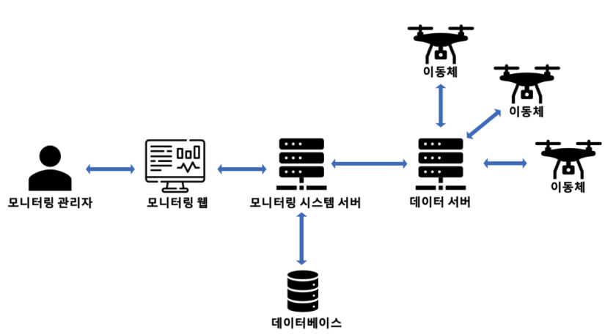
03
모니터링 시스템
[2팀] 실시간 이동체 궤적과 공간에 대한 모니터링 시스템 개발/연구 (SKT)
시스템 아키텍처
Notes:
다음 시스템 아키텍처를 통해 저희 시스템의 전체적인 흐름을 파악할 수 있습니다.
이동체인 UAM이 데이터 서버로 비행 정보를 보내면,
데이터 서버에서 이를 카프카를 통해 모니터링 시스템 서버로 전달해 처리하게 되고
관리자는 클라이언트를 통해 UAM의 비행 정보를 파악할 수 있습니다.

Slide 8
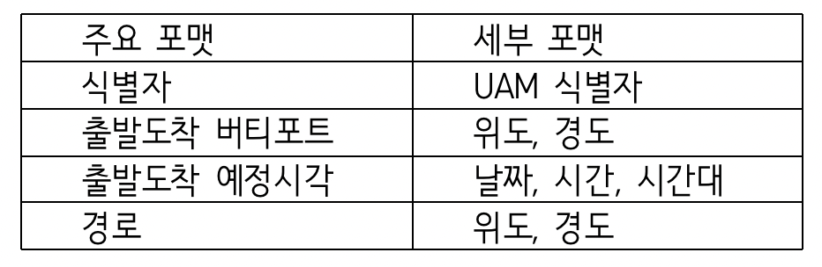
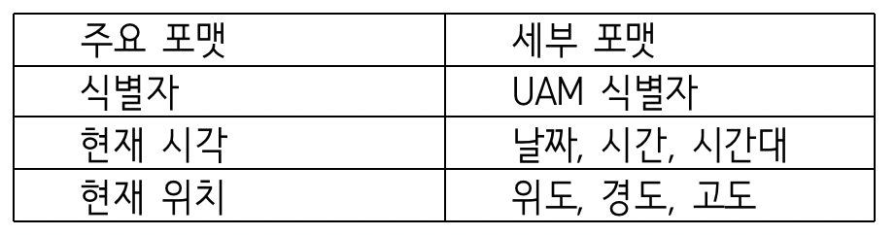
03
모니터링 시스템
[2팀] 실시간 이동체 궤적과 공간에 대한 모니터링 시스템 개발/연구 (SKT)
데이터 포맷
UAM FIXM 데이터 포맷
UAM ADS-B 데이터 포맷
Notes:
본 모니터링 시스템에서 사용하는 데이터포맷은 다음과 같습니다.
기존 항공기의 표준 데이터 포맷인 FIXM과 ADS-B를 기반하여 필요한 데이터를 취사 선택하여 제작하였습니다.
UAM FIXM은 비행 예정 경로에 대한 정보를 의미하고,
UAM ADS-B는 현재 비행체의 비행 정보를 의미합니다.

Slide 9
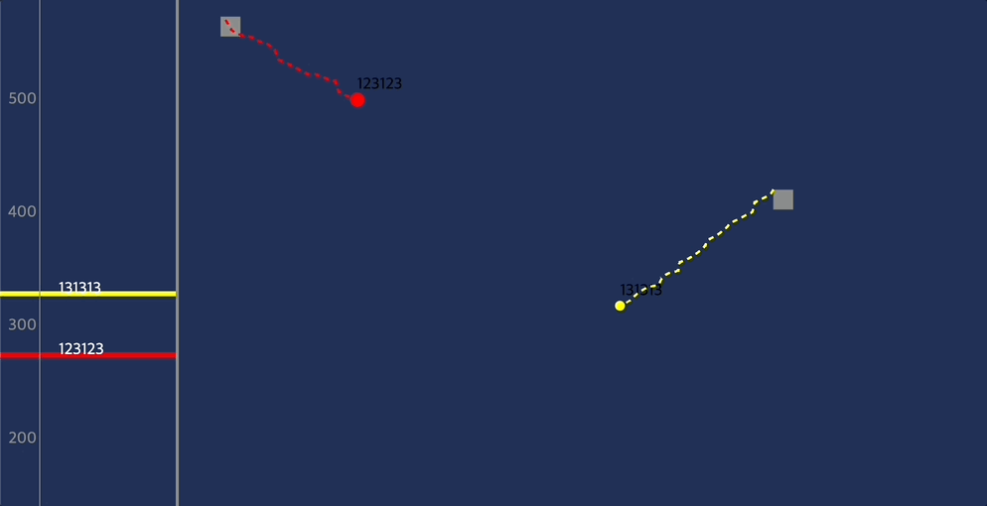
03
모니터링 시스템
[2팀] 실시간 이동체 궤적과 공간에 대한 모니터링 시스템 개발/연구 (SKT)
모니터링 웹
Notes:
위 화면은 실제로 저희가 구현한 UAM 모니터링 시스템의 구현 모습입니다.
UAM이 버티포트에서 출발해 이동하는 모습을 확인할 수 있습니다.

Slide 10
04
예상 산출 및 기대효과
[2팀] 실시간 이동체 궤적과 공간에 대한 모니터링 시스템 개발/연구 (SKT)
기대 효과
✅ UAM의 효율적인 운영 및 안정성 확보에 도움
✅ UAM 생태계의 지속적인 발전 촉구
✅ 도시교통 문제 해결을 위한 UAM의 성장에 도움
Notes:
저희팀은 본 시스템 개발을 통해,
UAM의 효율적인 운영 및 안정성 확보에 도움을 주고,
UAM 생태계의 지속적인 발전을 촉구하며
도시교통 문제 해결을 위한 UAM의 성장에 도움을 줄 것으로 기대합니다.

Slide 11

[2팀] 실시간 이동체 궤적과 공간에 대한 모니터링 시스템 개발/연구 (SKT)

